Slide 1
컴퓨터 알고리즘
담당 : 김경중

Slide 2
효율적인 알고리즘
빠르고 메모리를 적게 요구하는 알고리즘
시공간적 복잡도가 적은 알고리즘
알고리즘의 분석
입력크기
단위연산
시간복잡도 분석
일정시간복잡도 T(n)
최악시간복잡도 W(n)
평균시간복잡도 A(n)
최선시간복잡도 B(n)
공간복잡도

Slide 3

일정 시간복잡도
배열의 원소 모두 더하기
$T\left(n\right)=n$
교환정렬의 시간 복잡도
$T\left(n\right)=\left(n−1\right)+\left(n−2\right)+…+1=\frac{\left(n−1\right)n}{2}$
행렬곱셉
$T\left(n\right)=n^{3}$

Slide 4
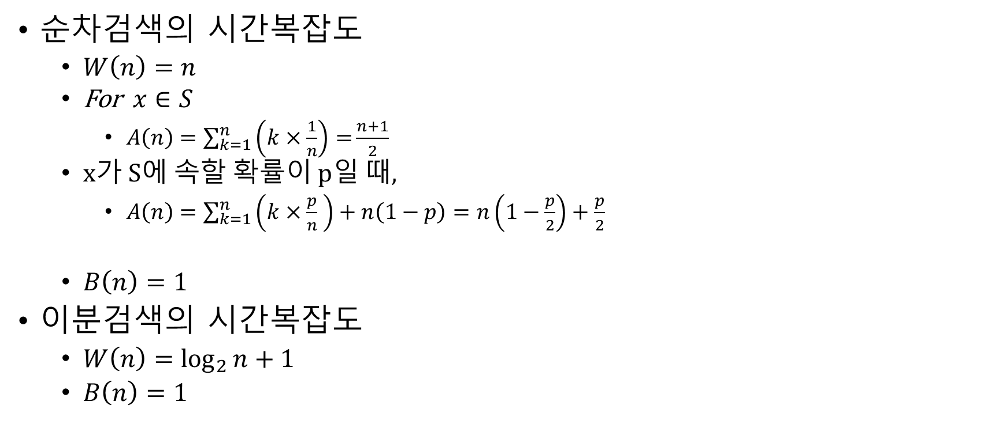
알고리즘 분석
순차검색의 시간복잡도
$W\left(n\right)=n$
For $x∈S$
$A\left(n\right)=\sum_{k=1}^{n}{\left(k×\frac{1}{n}\right)=}\frac{n+1}{2}$
x가 S에 속할 확률이 p일 때,
$A\left(n\right)=\sum_{k=1}^{n}{\left(k×\frac{p}{n} \right)+n\left(1−p\right)=n\left(1−\frac{p}{2}\right)+\frac{p}{2}}$
$B\left(n\right)=1$
이분검색의 시간복잡도
$W\left(n\right)=\log_{2}{n}+1$
$B\left(n\right)=1$

Slide 5

알고리즘의 수행속도
알고리즘1
$f_{1}\left(n\right)=n$
단위연산의 수행시간 : 1000t
알고리즘2
$f_{2}\left(n\right)=n^{2}$
단위연산의 수행시간 : 1t
비교
$f_{2}\left(n\right)>f_{1}\left(n\right)$
$n^{2}×t>n×1000t$
$n>1000$

Slide 6
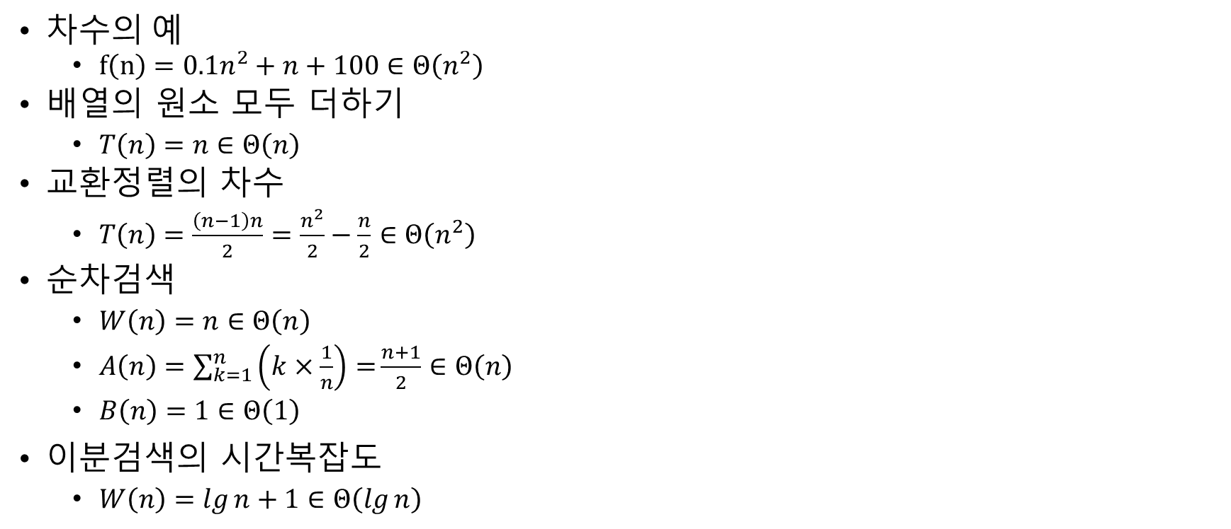
차수
차
배열의 원소 모두 더하기
$T\left(n\right)=n∈Θ\left(n\right)$
교환정렬의 차수
$T\left(n\right)=\frac{\left(n−1\right)n}{2}=\frac{n^{2}}{2}−\frac{n}{2}∈Θ\left(n^{2}\right)$
순$차검색$
$W\left(n\right)=n∈Θ\left(n\right)$
$A\left(n\right)=\sum_{k=1}^{n}{\left(k×\frac{1}{n}\right)=}\frac{n+1}{2}∈Θ\left(n\right)$
$B\left(n\right)=1∈Θ\left(1\right)$
$\text{이분검색의 시간복잡도}$
$W\left(n\right)=\lg{n}+1∈Θ\left(\lg{n}\right)$

Slide 7
점근표기법(asymptotic notation)
Θ(f) : At the rate of f
차수
O(f) : At most as fast as f
점근적 상한
Ω(f) : At least as fast as f
점근적 하한

Slide 8

복잡도 카테고리(Complexity categories)
$Θ(\lg{n)}$,$Θ\left(n\right)$,$Θ(\operatorname{nlg}{n)}$,$Θ(n^{2})$,$Θ(n^{3})$,$Θ(2^{n})$

Slide 9

Big O
정의 : 주어진 복잡도 함수 f(n)에 대해서 O(f(n))은 정수 N 이상의 모든 n에 대해서 다음 부등식이 성립하는 양의 실수 c와 음이 아닌 정수 N이 존재하는 복잡도 함수 g(n)의 집합이다.
$g(n)≤c×f(n)$

Slide 10

Ω
정의 : 주어진 복잡도 함수 f(n)에 대해서 O(f(n))은 정수 N 이상의 모든 n에 대해서 다음 부등식이 성립하는 양의 실수 c와 음이 아닌 정수 N이 존재하는 복잡도 함수 g(n)의 집합이다.
$g(n)≥c×f(n)$

Slide 11
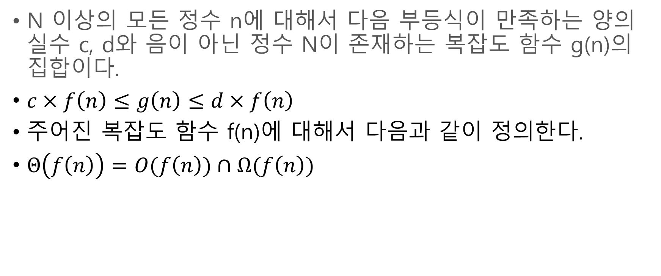
Θ
N 이상의 모든 정수 n에 대해서 다음 부등식이 만족하는 양의 실수 c, d와 음이 아닌 정수 N이 존재하는 복잡도 함수 g(n)의 집합이다.
$c×f\left(n\right)≤g\left(n\right)≤d×f\left(n\right)$
주어진 복잡도 함수 f(n)에 대해서 다음과 같이 정의한다.
$Θ\left(f\left(n\right)\right)=O(f\left(n\right))∩Ω(f\left(n\right))$

Slide 12
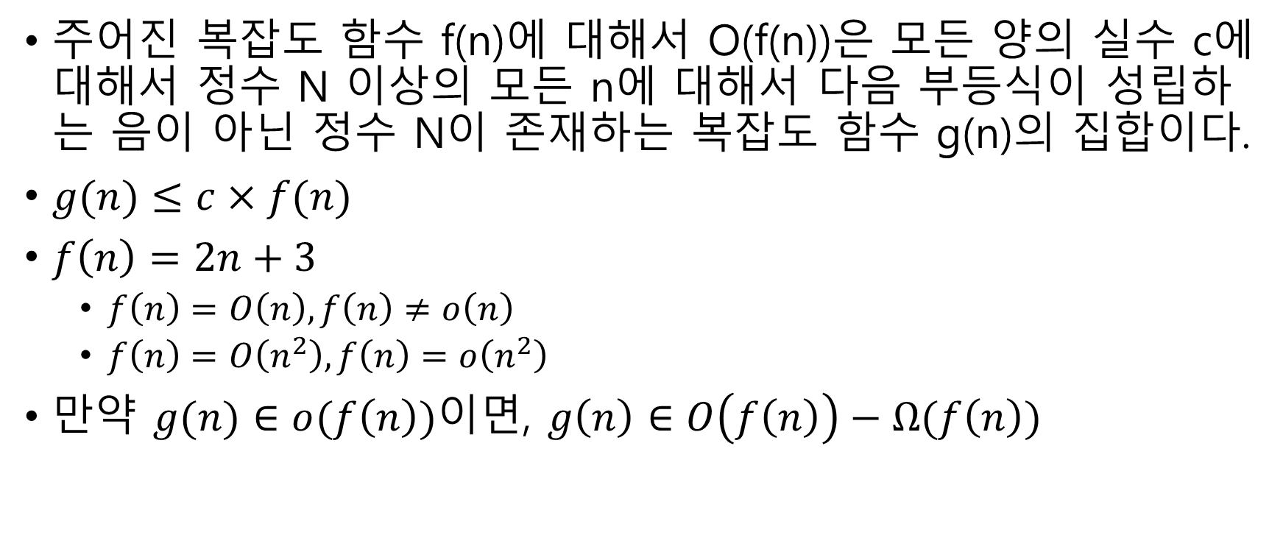
Little o
주어진 복잡도 함수 f(n)에 대해서 O(f(n))은 모든 양의 실수 c에 대해서 정수 N 이상의 모든 n에 대해서 다음 부등식이 성립하는 음이 아닌 정수 N이 존재하는 복잡도 함수 g(n)의 집합이다.
$g(n)≤c×f(n)$
$f\left(n\right)=2n+3$
$f\left(n\right)=O\left(n\right),f\left(n\right)≠o\left(n\right)$
$f\left(n\right)=O\left(n^{2}\right),f\left(n\right)=o\left(n^{2}\right)$
만약 $g(n)∈o(f\left(n\right))$이면, $g\left(n\right)∈O\left(f\left(n\right)\right)−Ω(f\left(n\right))$

Slide 13
Θ, O, Ω

Slide 14
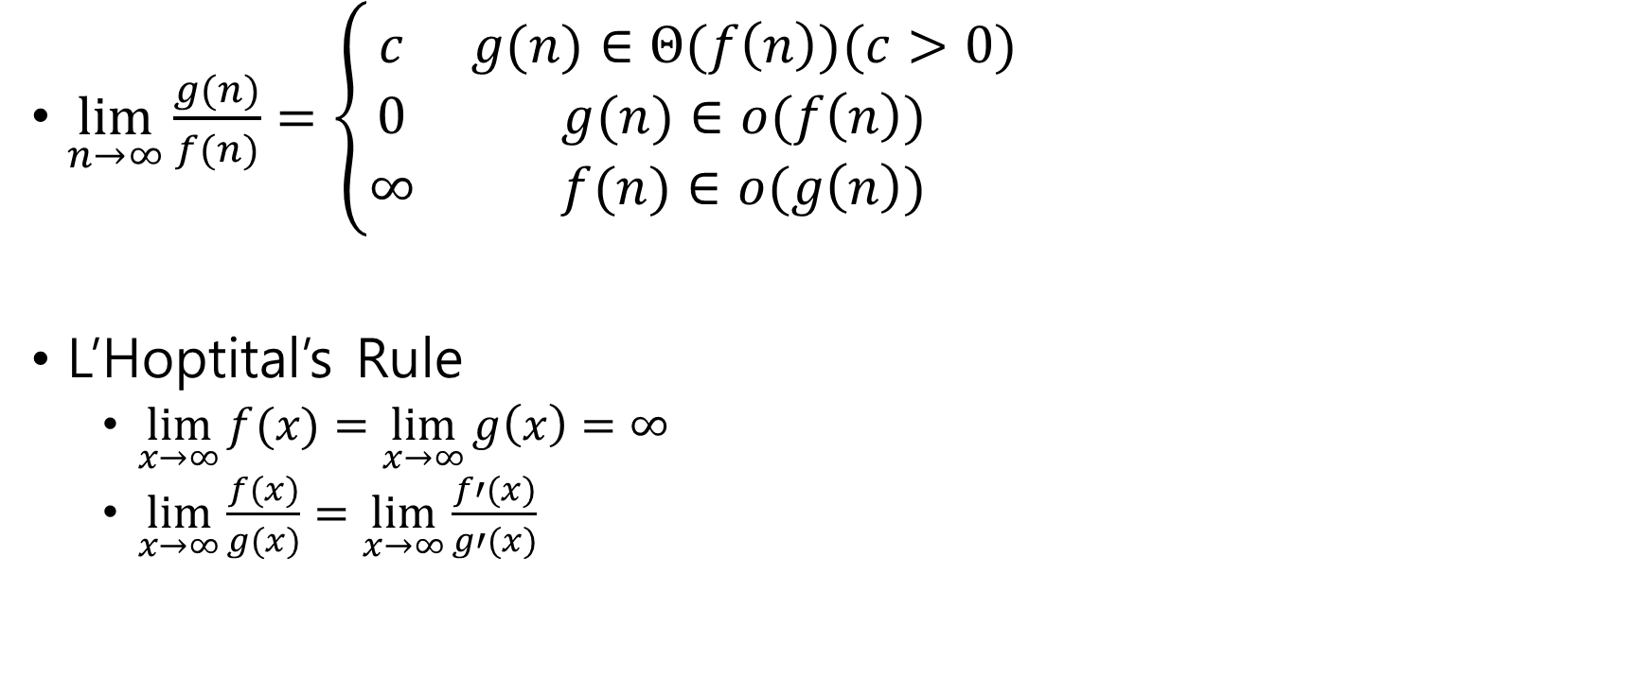
Limit definition for Θ, O, Ω
$\lim_{n→∞}{\frac{g(n)}{f(n)}}=\left\{\begin{matrix}c & g(n)∈Θ(f\left(n\right))(c>0) \\ 0 & g(n)∈o(f\left(n\right)) \\ ∞ & f(n)∈o(g\left(n\right))\end{matrix}\right.$
L’Hoptital’s Rule
$\lim_{x→∞}{f(x)}=\lim_{x→∞}{g\left(x\right)=∞}$
$\lim_{x→∞}{\frac{f(x)}{g(x)}}=\lim_{x→∞}{\frac{f′(x)}{g′(x)}}$

Slide 15
Exercise
29
32
30
33
36

